Slide 1
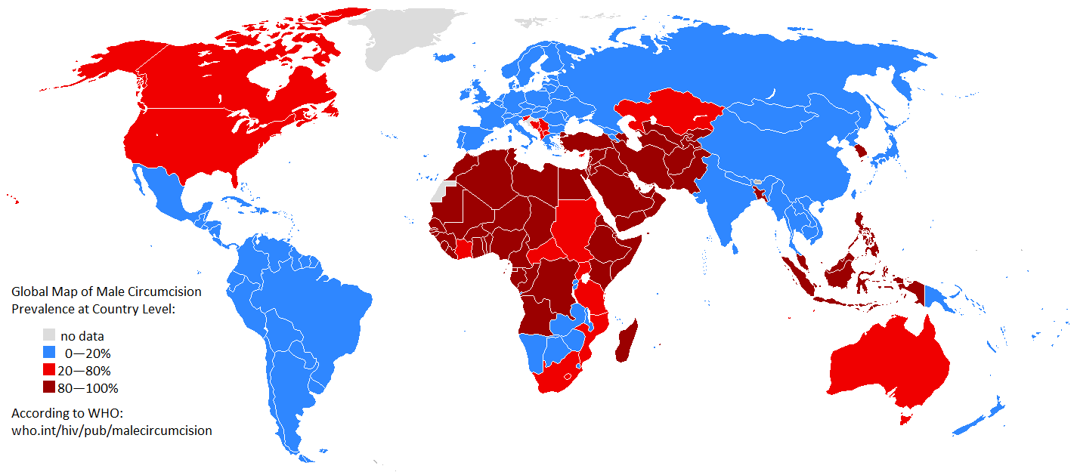
Ethische Aspekte der männlichen Beschneidung
Diskussion im Moische House - 19.1.2019
Religionsfreiheit vs. Kinderrechte?
Beschneidungsrate in der Welt, WHO
Dr. Jérôme Segal, Universität Paris Sorbonne
jerome.segal@gmail.com

Slide 2
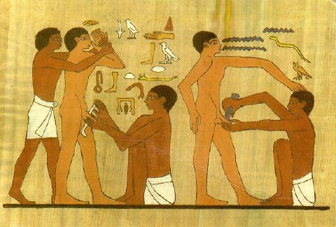

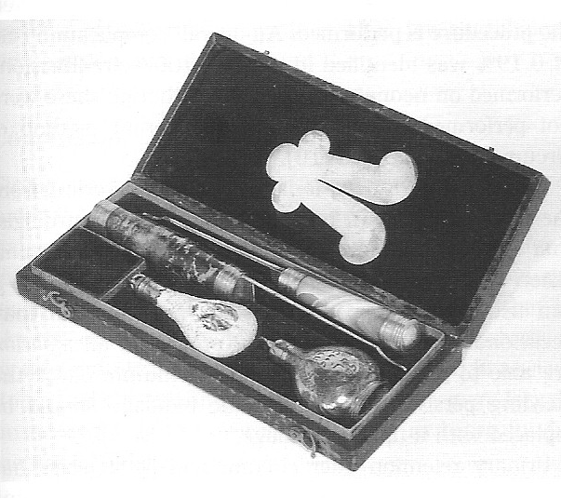
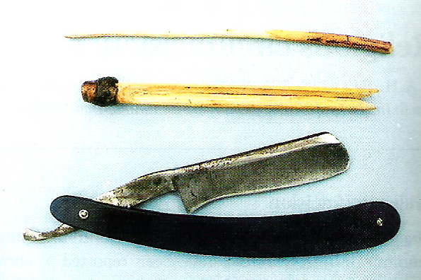
1. Wovon reden wir genau?
Beschneidungswerkzeuge um 1840
The Jewish Museum, London

Slide 3
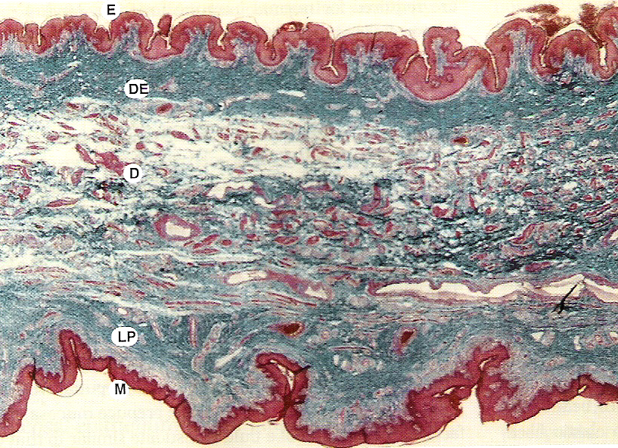
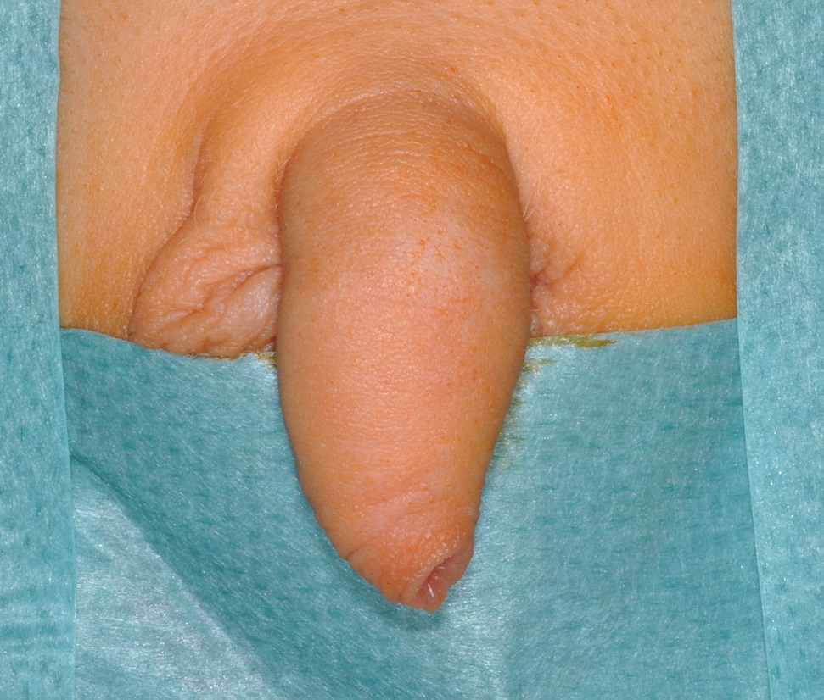
Klinische Aspekte
Verhornendes Plattenepithel
Dermis
Musculus dartos
Lamina propria
Nichtverhornendes Epithel (Mucosa)
Nervale Dichte und Tastkörperchen
    Das Präputium: Oberflächensensibilität
    Die Glans: Tiefensensibilität
Mit freundichen Genhemigung von Prof. Dr. Maximilian Stehr, Chefarzt der Abteilung für Kinderchirurgie und Kinderurologie, Cnopf´sche Kinderklinik, Nürnberg

Slide 4
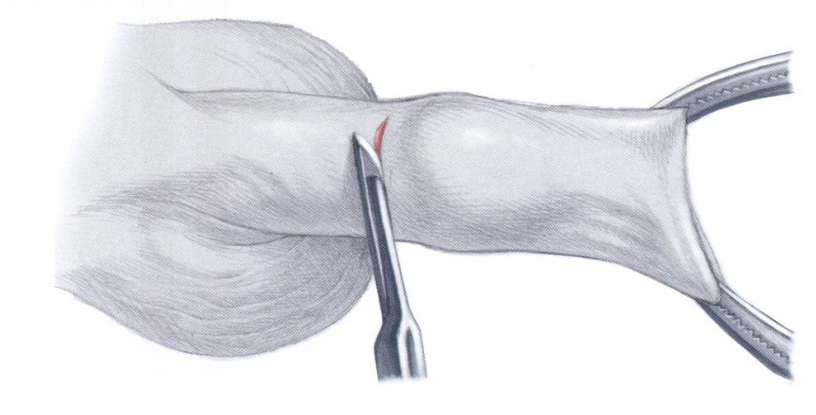
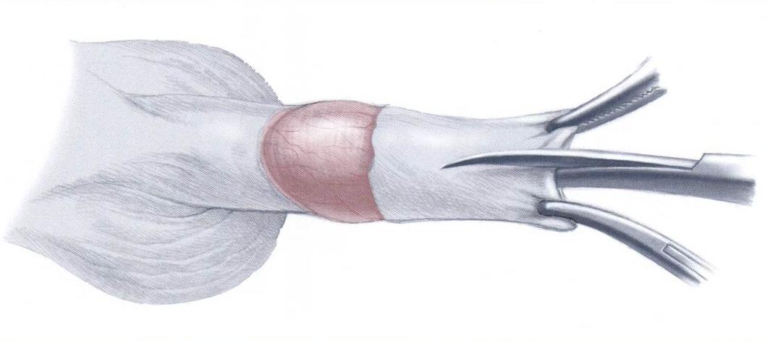
Zirkuläre Umschneidung des äusseren Präputialblattes
Ovaläre Umschneidung des inneren Präputialblattes
Fakten:
Bis zu 50% der Penishaut gehen verloren
Der sensibelste Anteil geht verloren
Regelhaft postoperative Entzündung
Regelhaft Hyperkeratinisierung der Glans
Sensibilitätsverlust: Verlust des Präputiums als erogene Zone
Minderung der Glanssensibilität (‚Keratinisierung‘: Verhornung)
Siehe:
O’Hara et al., BJU Int. (1999); 83,Suppl. 1.79-84
Kim et al, BJU Int. (2007);99(3):619-22
Frisch et al, Int. J Epidem (2011);1-15
Mit freundichen Genhemigung von Prof. Dr. Maximilian Stehr, Chefarzt der Abteilung für Kinderchirurgie und Kinderurologie, Cnopf´sche Kinderklinik, Nürnberg

Slide 5
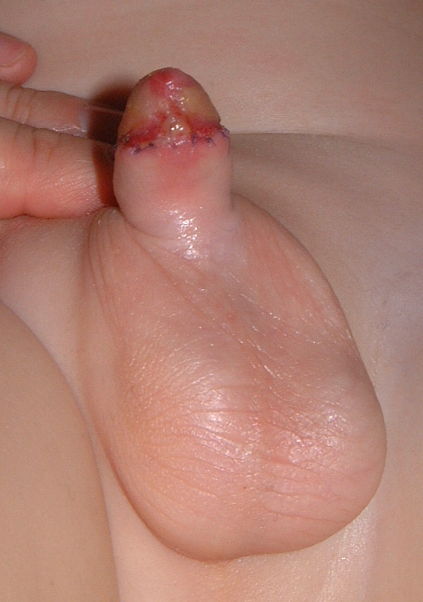
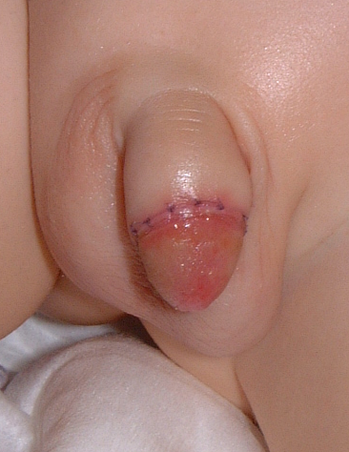
Fünf Tage postoperativ
Physiologische Entzündungsreaktion
Mit freundichen Genhemigung von Prof. Dr. Maximilian Stehr, Chefarzt der Abteilung für Kinderchirurgie und Kinderurologie, Cnopf´sche Kinderklinik, Nürnberg

Slide 6
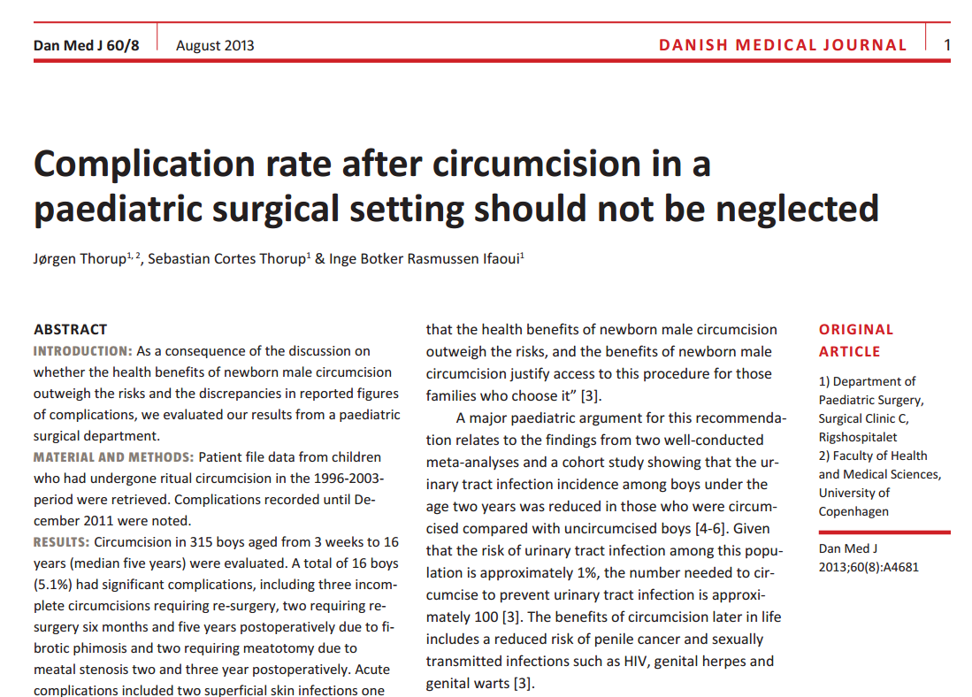
Der Eid des Hippokrates: „Ich werde ärztliche Verordnungen treffen zum Nutzen der Kranken nach meiner Fähigkeit und meinem Urteil, hüten aber werde ich mich davor, sie zum Schaden und in unrechter Weise anzuwenden.“ (primum nil nocere)
Siehe auch: - Alanis et al, Obstetr Gynecol Surv (2004) 59, 379-395
- Fergusson et al, Pediatrics (1988) 81, 537-541
- Ceylan et al, J Ped Urol (2007) 3, 32-35

Slide 7
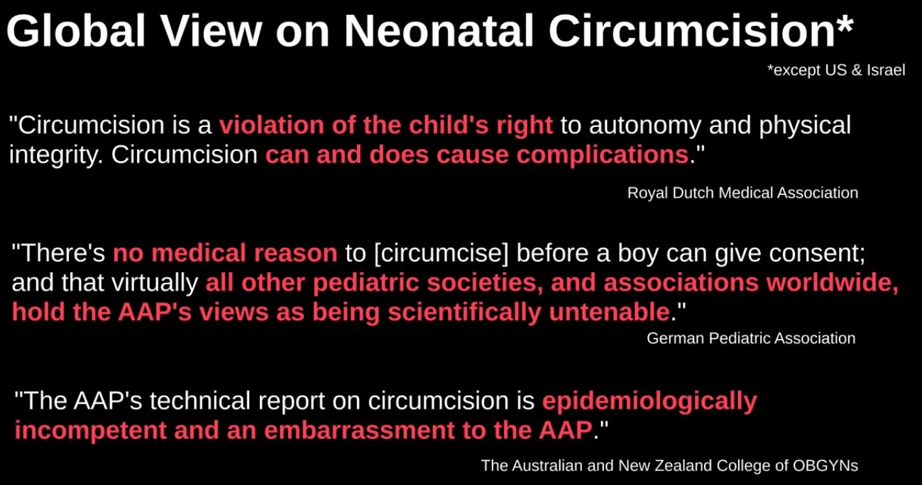
(from Eric Clopper’s Video)

Slide 8
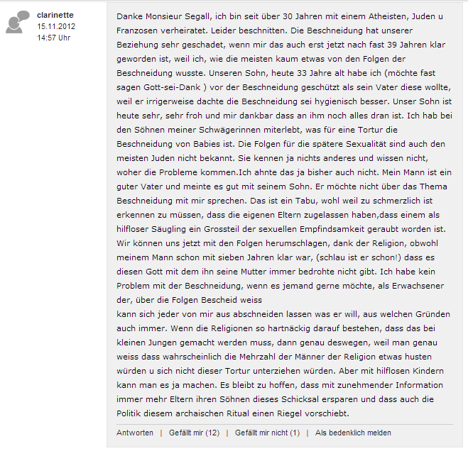
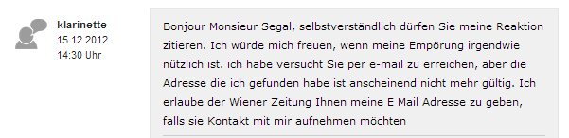
2. Apropos „Sensibilitätsverlust“ …
Russen: “ Yuri does not recall the event as traumatic. He went back to having sex with his girlfriend, but then realized that “the feeling in the sexual contact was affected, it was wrecked. There was a great deal less sensitivity and I needed a higher level of stimulation to reach erection.” (Haaretz, 14.6.2012)

Slide 9

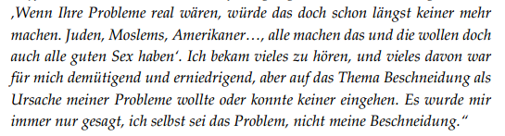
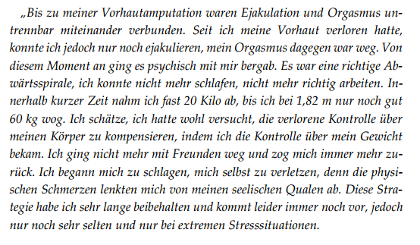
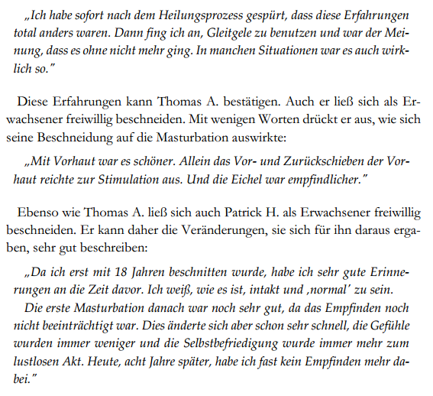
S. 134
S. 151
S. 183
22. Mai 2015

Slide 10
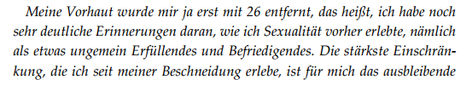
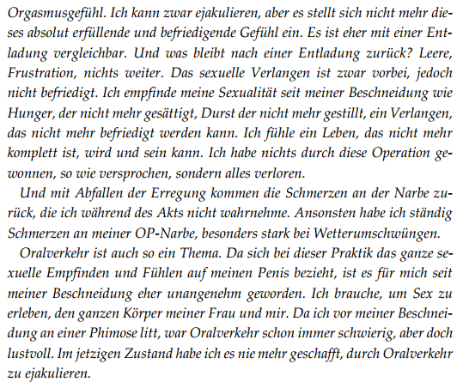
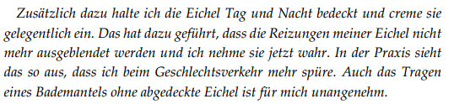
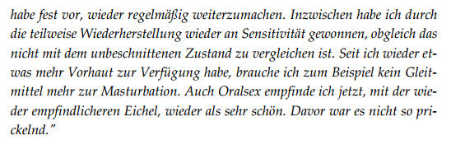
Erfahrungen der Männer, die ihre Vorhaut wiederherstellen. Sie bemerken einen Zuwachs an Sensibilität.
S. 213
S. 200-201
S. 216

Slide 11
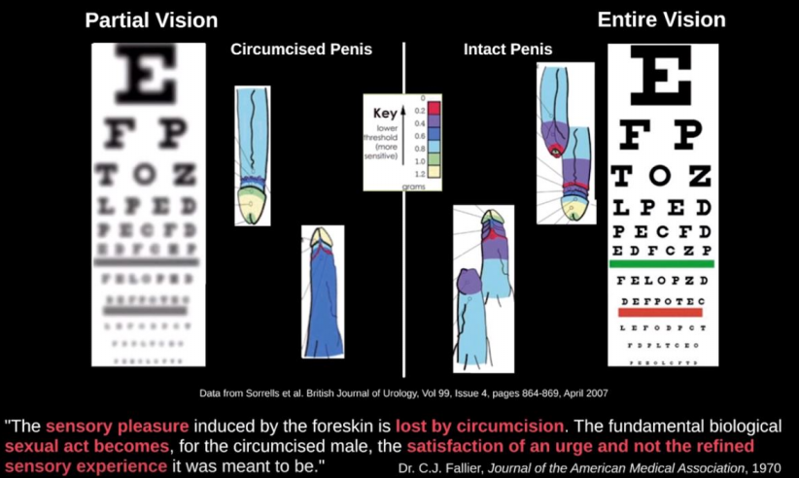
(from Eric Clopper’s Video)

Slide 12
3. Rechtslage
Ausgangspunkt
Strafgesetzbuch, Einwilligung des Verletzten §90 (3) In eine Verstümmelung oder sonstige Verletzung der Genitalien, die geeignet ist, eine nachhaltige Beeinträchtigung des sexuellen Empfindens herbeizuführen, kann nicht eingewilligt werden.
ABER Erlass 31.07.2012, „Diese als (klarstellende) Ausnahmebestimmung zur Einwilligungsfähigkeit von Körperverletzungen gedachte Regelung wurde unter Berücksichtigung der Ergebnisse des Begutachtungsverfahrens geschlechtsneutral formuliert. An der Rechtslage bezüglich der weit verbreiteten männlichen Beschneidung ändert sich durch die neu vorgeschlagene Bestimmung nichts. Allfälligen Bedenken, dass auf Grund dieser Bestimmung die männliche Beschneidung nunmehr jedenfalls gerichtlich strafbar wäre, ist schon entgegenzuhalten, dass es sich in diesem Fall nur um eine leichte Körperverletzung handelt, die auch nicht geeignet ist, das sexuelle Empfinden zu beeinträchtigen.“
Schon 1997, Helmut Pichler „Religionsfreiheit – Elternrechte – Kinderrechte“. ÖJZ 1997, 450: OK weil es um die Religionsübung zweier seit mehr als hundert (IsraelitenG 1890) bzw, achtzig Jahren (Anerkennung des Islam 1912) in Österreich gesetzlich anerkannter Religionsgesellschaften handelt.
=> Gibt das Religionsrecht der Eltern ein Recht auf Verstümmelung von Kindern?

Slide 13
Als Erinnerung
Religionsmündigkeit: 14 Jahre in Österreich. „Niemand kann zu einer kirchlichen Handlung oder zur Teilnahme an einer kirchlichen Feierlichkeit gezwungen werden, in sofern er nicht der nach dem Gesetze hierzu berechtigten Gewalt eines Anderen untersteht.“ (Artikel 14, Staatsgrundgesetz). In Österreich: Piercing ab 14, Tattoos ab 16.
Charta der Grundrechte der Europäischen Union, Artikel 3, Recht auf Unversehrtheit,
(1) Jeder Mensch hat das Recht auf körperliche und geistige Unversehrtheit.
UNO Kinderrechtskonvention, Artikel 19, Schutz vor Gewaltanwendung, Misshandlung, Verwahrlosung – „Die Vertragsstaaten treffen alle geeigneten Gesetzgebungs-, Verwaltungs-, Sozial- und Bildungsmaßnahmen, um das Kind vor jeder Form körperlicher oder geistiger Gewaltanwendung, Schadenzufügung oder Misshandlung, vor Verwahrlosung oder Vernachlässigung, vor schlechter Behandlung oder Ausbeutung einschließlich des sexuellen Missbrauchs zu schützen, solange es sich in der Obhut der Eltern oder eines Elternteils, eines Vormunds oder anderen gesetzlichen Vertreters oder einer anderen Person befindet, die das Kind betreut.“ (Artikel 19, Konvention über die Rechte des Kindes)
+ Article 24, §3. States Parties shall take all effective and appropriate measures with a view to abolishing traditional practices prejudicial to the health of children.
Vergleich zum Tierschutz: Kupieren bei Hunden verboten. Hunde sind in den deutschsprachigen Ländern rechtlich bessergestellt seien als kleine Jungen. Die operative Kürzung der Ohren bzw. der Rute ist in Ö. seit 2000 verboten.

Slide 14
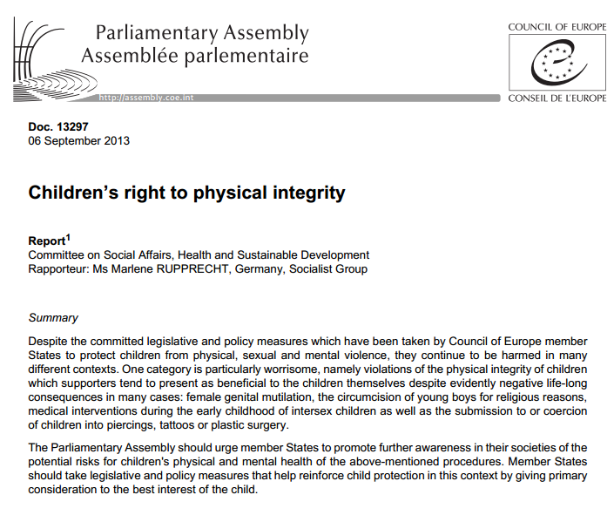
Einige Abwägungen
Religionsausübung < Hausfrieden
(Zeugen Jehovas)
Religionsausübung < Hilfeleistung
(ein Mann, der Hilfe verweigert,
weil er gerade den Rosenkranz betet)

Slide 15
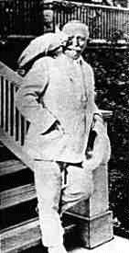
4. Warum ist es immer noch so Prävalent in den Vereinigten Staaten?
„weltweit häufiger Eingriff “
(Die Presse, 25.7.2012)
Seit dem 12. Jahrhundert (Maimonides), weisst man, dass die Beschneidung eine dämpfende Wirkung auf den Sexualtrieb ausübe.
„Ein Mittel gegen Masturbation, welches bei kleinen Jungen fast immer erfolgreich ist, ist die Beschneidung. Die Operation sollte von einem Arzt ohne Betäubung durchgeführt werden, weil der kurze Schmerz einen heilsamen Effekt hat, besonders, wenn er mit Gedanken an Strafe in Verbindung gebracht wird.“
– John Harvey Kellogg, M.D., Treatment for Self-Abuse and its Effects, Plain Facts for Old and Young, Iowa: F. Segner & Co. (1888), Seite 295
Quäker haben aus eben diesem Grund die Beschneidung in den Vereinigten Staaten eingeführt: der Sensibilitätsverlust des Penis sollte dem Verlangen nach Masturbation entgegenwirken
John Harvey Kellogg
(1852-1943)

Slide 16
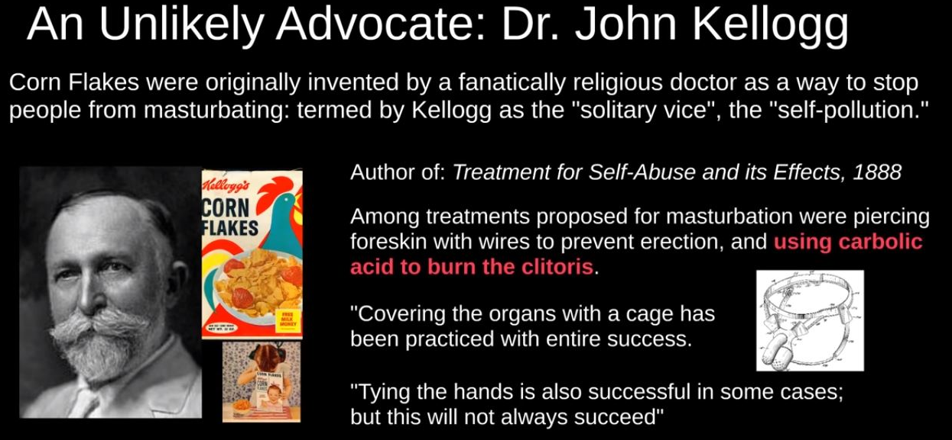
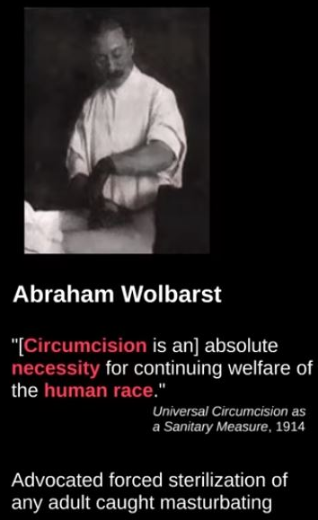
(from Eric Clopper’s Video)

Slide 17
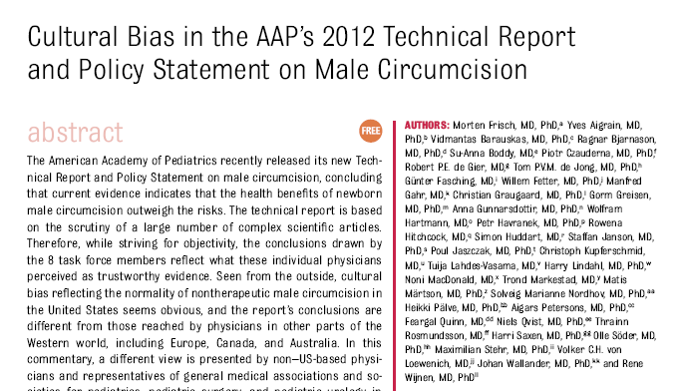
5. Aber als Prävention?
Man liest z.B. In der WZ: „Eine fachgerecht durchgeführte Beschneidung hat keinerlei sexuelle oder gesundheitliche Nachteile und wird von der WHO gegen Peniskrebs und Gebärmutterhalskrebs bei der Partnerin und für manche Regionen der Welt sogar gegen HIV empfohlen.“ (19.7.2012)
Peniskarzinom: „Das Peniskarzinom ist in der westlichen Welt ein seltener Tumor, der bei Männern im fortgeschrittenen Lebensalter auftritt. In Mitteleuropa und in den Vereinigten Staaten lag die Inzidenz vor etwa einem Jahrzehnt bei 0,9 pro 100.000 Männer pro Jahr“ (Wikipedia, sonst Bleeker et al, World J Urol (2009) 27, 141-150)
Cervixkarzinom: die Hauptrisikofaktoren sowohl für Peniskrebs als auch Gebärmutterhalskrebs sind der Tabbakkonsum, durch den Karzinogene über den Blutstrom verbreitet werden, sowie die Präsenz des humanen Papillomavirus (HPV), der durch sexuelle Aktivität übertragen wird. Es gibt eine Schutzimpfung .
Die Angst vor Krebs darf nicht dazu missbraucht werden, die Praktik der männlichen Beschneidung zu rechtfertigen.
AIDS: Ja, in Länder wie Uganda wo die HIV-Inzidenz über 7% ist, und nur für ERWACHSENE. Es ist übrigens das Ergebnis von einem Abkommen mit der r.-k. Kirche. Kondome sind viel effizienter, aber die Kirche will nichts davon wissen.
ERINNERUNG: Babies und kleine Jungen haben kein sexuelles Leben!
American Academy of Pediatrics (AAP, 2,5 Milliarden Dollar pro Jahr)

Slide 18
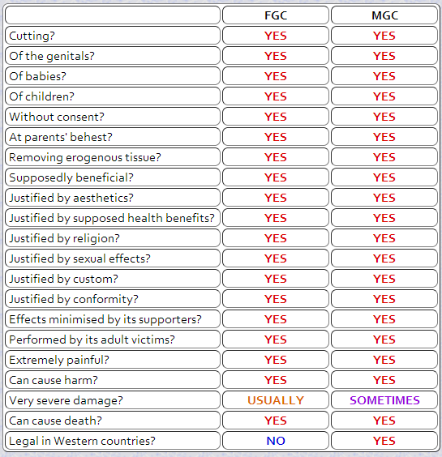
6. FGM und MGM
Den §1631d des dt. Bürgerlichen Gesetzbuchs („Beschneidung des männlichen Kindes“, Dez. 2012) bezeichnete Christa Müller, Gründerin und Vorsitzende des Vereins (I)NTACT – Internationale Aktion gegen die Beschneidung von Mädchen und Frauen e.V., als Einfallstor für weibliche Genitalverstümmelung in Deutschland. Eltern, die bei ihrer Tochter eine “kleine Sunna” (Entfernung der Klitoris-Vorhaut und der Klitoris-Spitze) vornehmen lassen wollten, könnten sich vor einem deutschen Gericht mit Berufung auf das Beschneidungsgesetz und den Grundsatz der Gleichberechtigung der Geschlechter das Recht auf diesen Eingriff an ihrer Tochter vermutlich einklagen.
Postkolonialismus: Soll man Monotheismen (Judentum, Islam) mehr als animistische Religionen respektieren?
Sexismus: Warum sollten die Gesetze nur Frauen schützen?

Slide 19
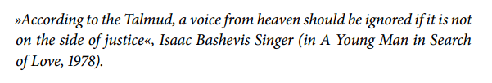
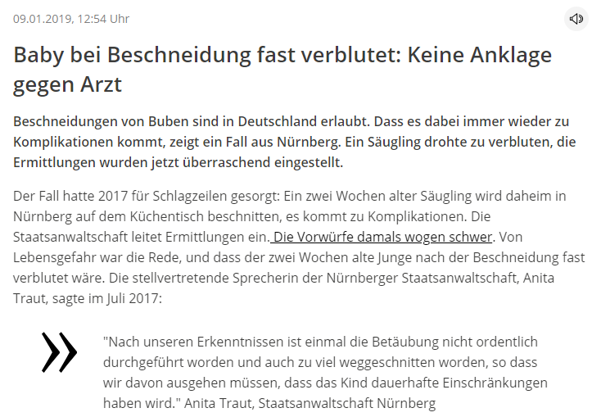
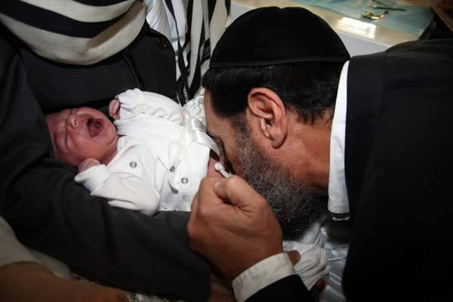
7. Von der Brit Milah zu der Brit Shalom
„Für die Juden ist es so wichtig!“
Metzitzah b'Peh (ca. 100 Tote pro Jahr in den USA, meistens wegen Herpes Übertragung)
Nicht nur bei den Juden

Slide 20
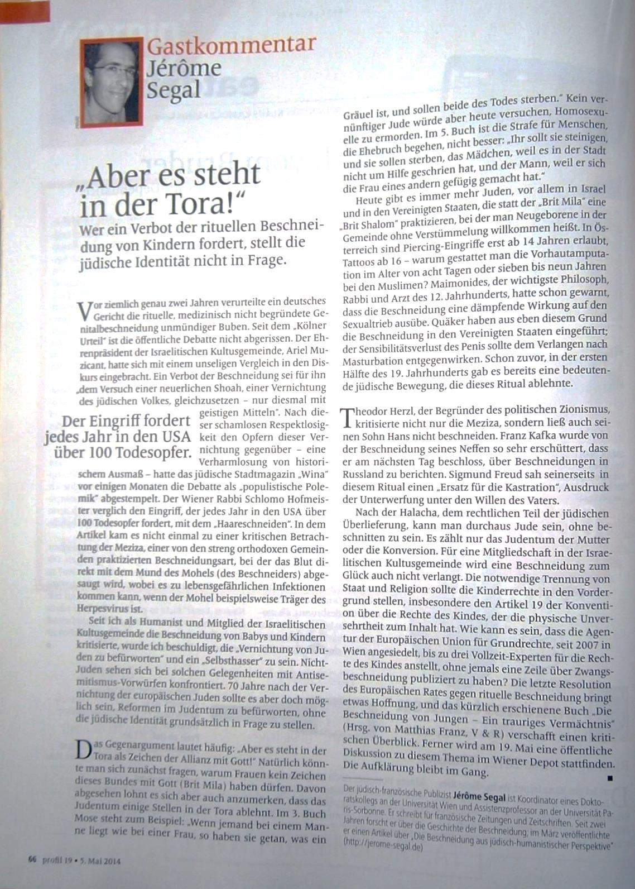
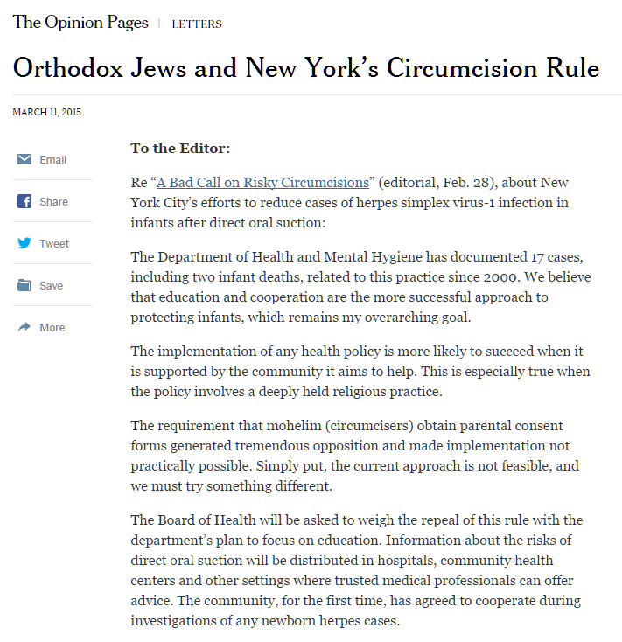

Slide 21
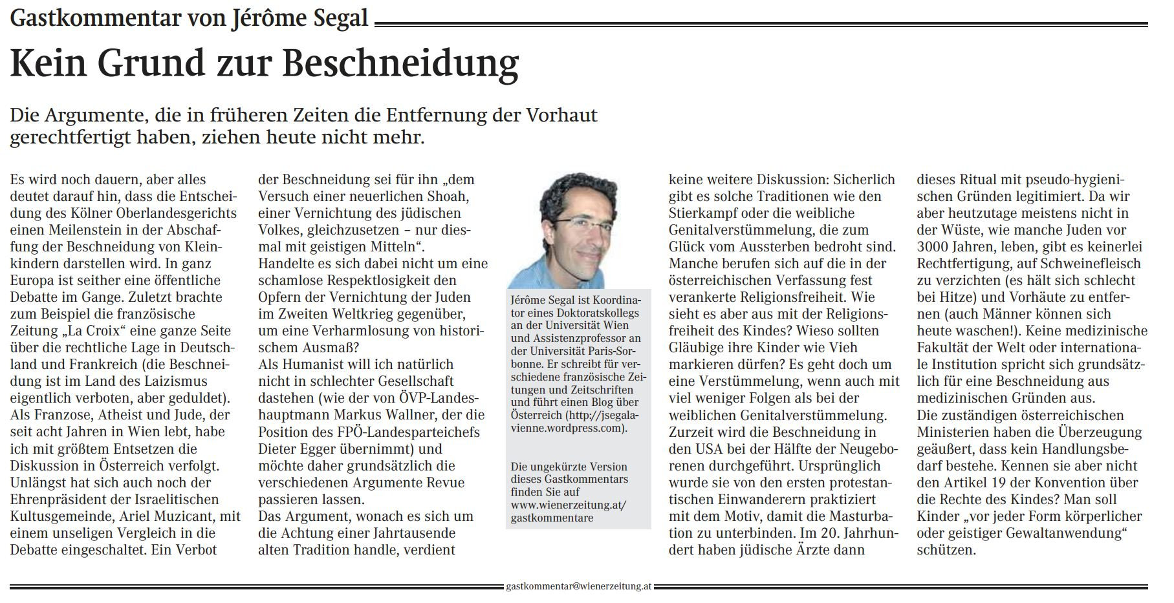
Wiener Zeitung, 28.8.2012, S. 3

Slide 22
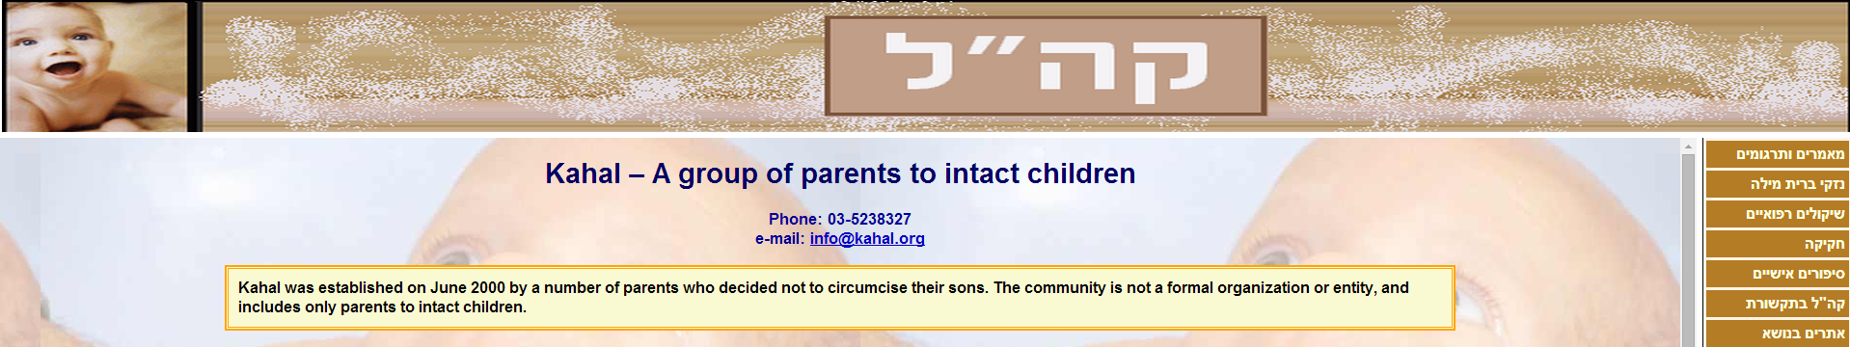

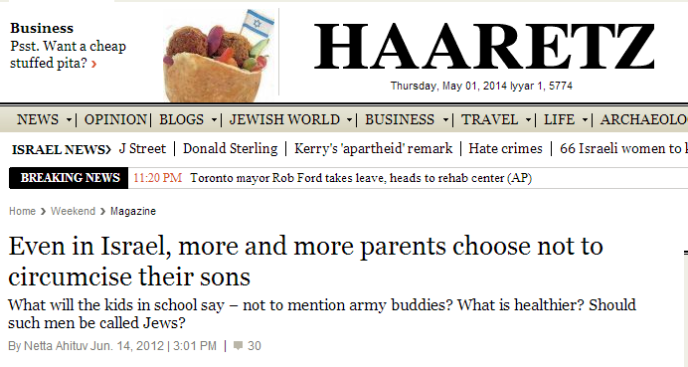

Slide 23
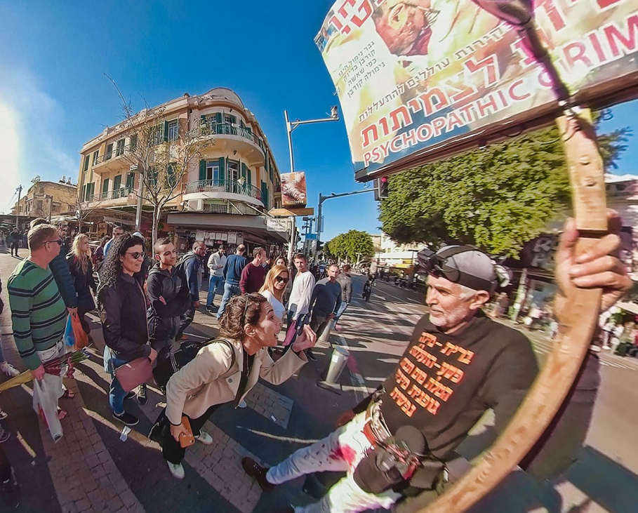
Tel Aviv, 12.1.2019

Slide 24
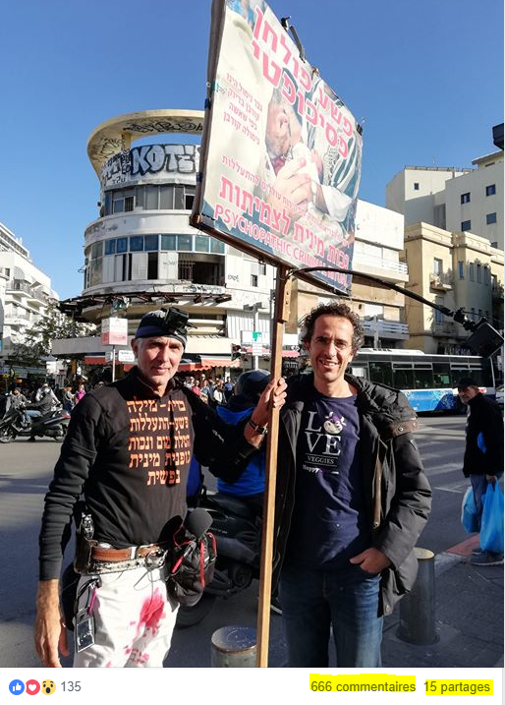

Slide 25
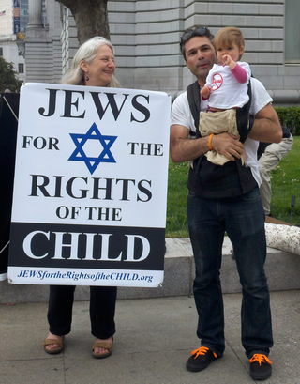
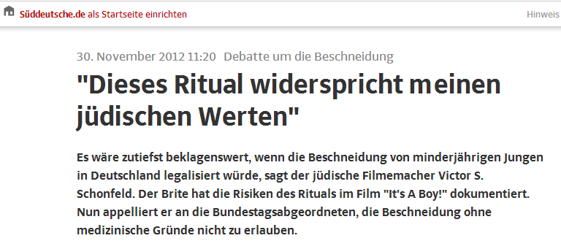
Eine „billige“ Identität
Statt jüdische Werte zu haben
Statt religiös zu sein
Reproduktionsmechanismen („er soll wie Papa aussehen“)
Die „Brit Shalom“
Brit Shalom is a non-cutting naming ceremony for newborn
(“soziale Funktion”, WZ, 17.7.2012)
Jewish boys. It may be performed by a Rabbi or an experienced lay leader. If desired, Celebrants can aid parents in devising their own ceremony. This ceremony replaces Brit Milah (ritual circumcision). It has also been termed Alternative Brit (or Bris), Brit b'li Milah (Covenant without cutting) and Brit Chayim (Covenant of Life). It is similar to the naming ceremony for girls. In the 613 mitzvots, we are commanded to:
(N 41) Not imprinting any marks on our bodies (Lev. 19:28)
(N 45) Not making cuttings in our flesh (Deut. 16:1)

Slide 26
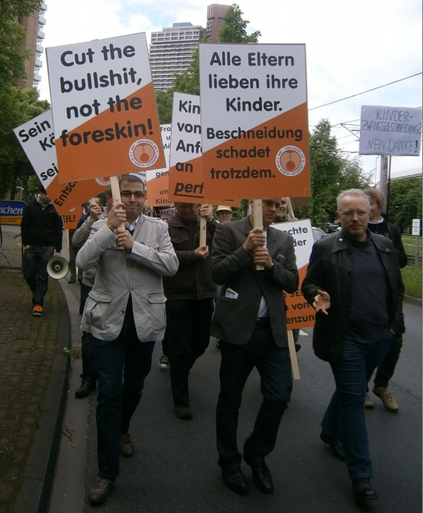
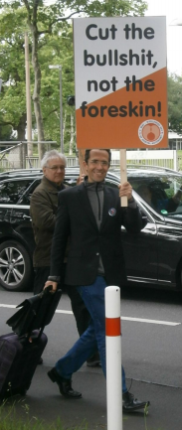
8. Was sagt der Koran?
Amer Albayati: „Im Islam (..) wird die Beschneidung im Koran nicht direkt erwähnt, gleichwohl ist sie als Sunna (Brauch, gewohnte Handlungsweise, überlieferte Norm) weit verbreitet. Sie wird heute von vielen Muslimen als integraler Bestandteil des Islam angesehen, viele meinen, sie sei für die rituelle Reinheit (Tahra) notwendig.“
(WZ 12.7.2012)
Mohamed Louizi: Das Grundprinzip von Gewalttaten zur Unterwerfung und lebenslanger Bindung an die Gruppe widerspreche der eigentlichen Intention des Islam, nämlich in Frieden mit sich selbst und den Menschen zu leben.

Slide 27
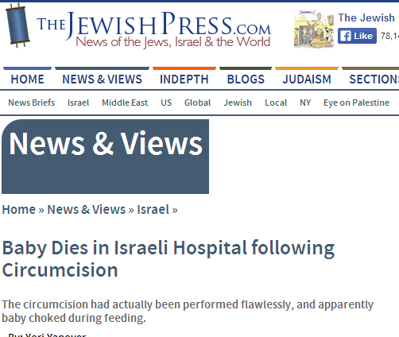
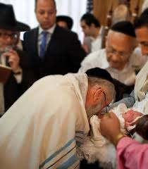
9. Die Auschwitzkeule und der Antisemtismus
»Wollt ihr uns Juden noch?« (Charlotte Knobloch, Präsidentin des Zentralrats der Juden in Deutschland): »Sechzig Jahre lang habe ich als Überlebende der Schoah Deutschland verteidigt. Jetzt frage ich mich, ob das richtig war.«
In Österreich hatte der Ehrenpräsident der Israelitischen Kultusgemeinde, Ariel Muzicant, sich einen unseligen Vergleich erlaubt: Das Verbot der Beschneidung sei für ihn nichts weniger als dem »Versuch einer neuerlichen Shoah, einer Vernichtung des jüdischen Volkes, gleichzusetzen – nur diesmal mit geistigen Mitteln«
Das jüdische Stadtmagazin Wina: „populistische Polemik“.
Schlomo Hofmeister verglich den Eingriff, der jedes Jahr in den USA über 100 Todesopfer fordert, mit dem „Haareschneiden“. In dem Artikel kam es nicht einmal zu einer kritischen Betrachtung der Meziza

Slide 28
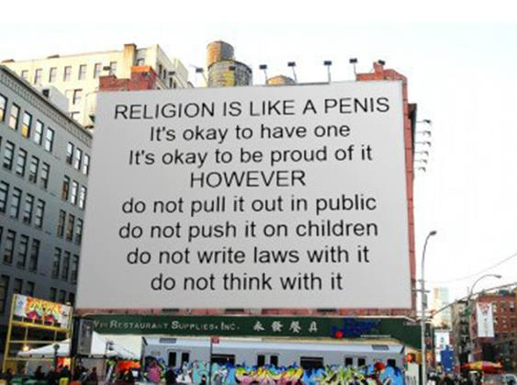
Laizität: In Bezug auf die Frage, ob es Götter/Göttinnen gibt, sind die drei Antworte, Gläubigkeit, Agnostizismus und Atheismus genau gleich zu behandeln. Vor allem in der Öffentlichkeit.
Erwachsene haben an den Genitalien von Kindern nichts zu suchen!

